Slide 2
LA IMPORTANCIA DE LAS HERRAMIENTAS TECNOLÓGICAS PARA LOS SISTEMAS DE GESTIÓN
Ana Maria Escobar V.
Ing. Administradora
Mgs. en Medio Ambiente y Desarrollo
Especialista en Gerencia de la Salud Ocupacional

Slide 3
¿SON ÚTILES LAS HERRAMIENTAS TECNOLÓGICAS?
La tecnología ha llegado para resolver los problemas y eliminar las barreras de las organizaciones a través de sistemas innovadores y adaptables a las necesidades de cada una.

Slide 4
VENTAJAS DE LAS HERRAMIENTAS TECNOLÓGICAS
Procesos más óptimos
La tecnología es un recurso fundamental con la que puede lograrse la optimización y mejora de los procesos de producción, organización, despacho, ventas y cobranza, capacitación, etc.
Notes:
Que les permitirá establecer ventajas competitivas con las cuales podrán posicionarse en el mercado, conseguir mayores clientes y por supuesto, alcanzar mayores niveles de productividad e incluso de expansión.

Slide 5
VENTAJAS DE LAS HERRAMIENTAS TECNOLÓGICAS
Mayor productividad
Como resultado de mejores y más óptimos procesos se reduce el trabajo manual y las horas hombre, disminuyendo los errores y aumentando la productividad de cada uno de los colaboradores.
Notes:
Por supuesto, las opciones tecnológicas como por ejemplo deben estar enfocados en cumplir con las necesidades del sistema de gestión

Slide 6
Comunicación interna y externa
Cuando se cuenta con un buen respaldo tecnológico las barreras de comunicación pasan a segundo plano. La comunicación entre empleados y ejecutivos no se verá limitada a una simple llamada telefónica, porque es posible contar con otros métodos de comunicación
Notes:
como correo electrónico, redes sociales empresariales, video llamadas y boletines de noticias con los cuales te será posible mantener el contacto con todos los miembros de tu empresa sin siquiera interrumpirlos. Es también útil para mejorar la comunicación con proveedores, clientes y/o aliados comerciales.

Slide 7
Competitividad en el mercado
Invertir en tecnología les permite a las empresas ser mucho más competitivas, estar al nivel de sus competidores e incluso superarlos.
Notes:
La inversión en infraestructura tecnológica también contribuye a mejorar la forma en que es percibida la empresa tanto por parte de los clientes como por otras empresas
La tecnología permite a los ejecutivos aprovechar y estar al tanto de las oportunidades en el mercado nacional e internacional quienes cada vez resultan más desafiantes lo que conlleva, a las posibilidades de expansión y apertura de nuevas oportunidades de negocio

Slide 8
Tu oficina en todos lados
La movilidad es una de las grandes ventajas del uso de la tecnología . El trabajo de oficina no se ve limitado a cuatro paredes y te permite atender asuntos laborales desde cualquier lugar, interactuar con colegas y compartir información.
Notes:
es decir que tu oficina o empresa estará disponible para clientes externos e internos las 24 horas del día y los 365 días del año.

Slide 9
QUÉ PERMITE UNA HERRAMIENTA TECNOLÓGICA
Centralizar de la información
Mejorar la eficacia de la comunicación interna y externa
Seguridad y trazabilidad de la información
Agilidad y oportunidad en el registro de la información
Asertividad en la toma de decisiones al contar con información actualizada
Eliminación de tiempos de inducción y reinducción por rotación de personal, facilita los procesos de capacitación

Slide 10
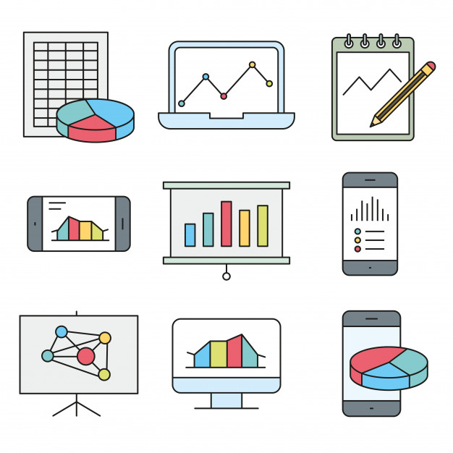
QUÉ PERMITE UNA HERRAMIENTA TECNOLÓGICA
Acceso a los datos o información fácilmente
Agilidad en la consolidación de informes, estadísticas y gráficos
Mejora la gestión de contratistas y el seguimiento a las tareas
Facilita los procesos de auditoria interna y externa

Slide 11
DESVENTAJAS DE LAS HERRAMIENTAS TECNOLÓGICAS
El uso de la tecnología para el 80 % del personal de una empresa es un hábito difícil de crear
Las directivas lo ven como un costo y no como inversión
No es posible operar algunas herramientas sin conexión a internet

Slide 12
Tecnología en constante innovación, por lo que su inversión no acaba en cuanto se adquiere, por lo que requerirá de renovación y actualización en los equipos y sistemas cada cierto tiempo.
Notes:
Sin embargo, se ha demostrado que tener el soporte de recursos tecnológicos reduce costos operativos y disminuye la posibilidad de pérdidas.

Slide 13
Capacitación y entrenamiento para que tengan dominio de las herramientas que les son proporcionadas y aprovechen al máximo todas las bondades de la tecnología.

Slide 14
Miedo al cambio
Pérdida de contacto visual entre empleados
Realizar seguimiento permanente a los reportes (calidad de la información)
Notes:
Sin embargo, se ha demostrado que tener el soporte de recursos tecnológicos reduce costos operativos y disminuye la posibilidad de pérdidas.

Slide 15
EN CONCLUSIÓN
La tecnología ya no se presenta como aquel activo intangible que genera valor estratégico solo por el hecho de poseerlo. Es el análisis de la información soportado en ella lo que constituye una verdadera competencia distintiva para una organización.
Carlos Sáenz

Slide 16
PREGUNTAS….
GRACIAS!

